Slide 1

维克多英语
新方略基础课件
Unit 45
高考短语动词专题

Slide 2
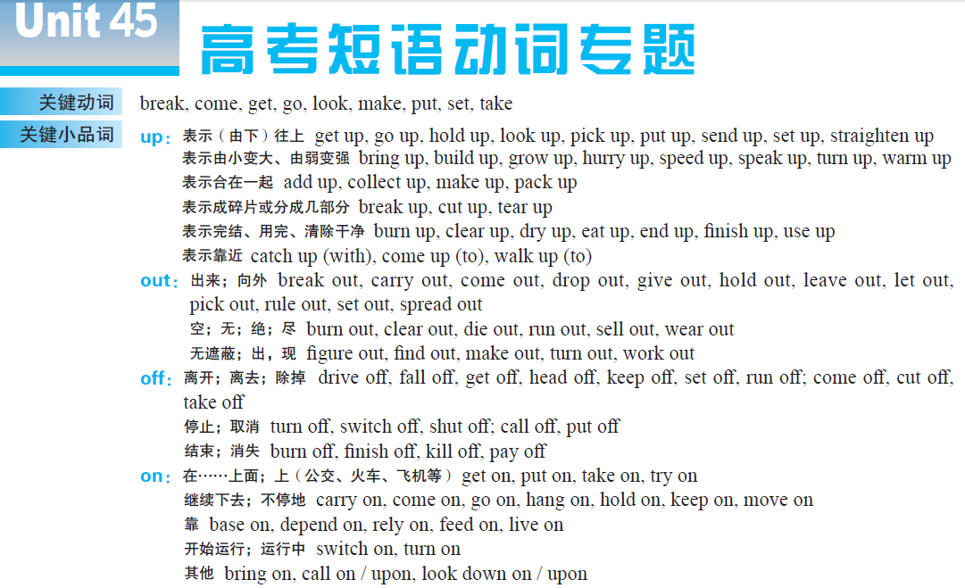
Notes:
2

Slide 3
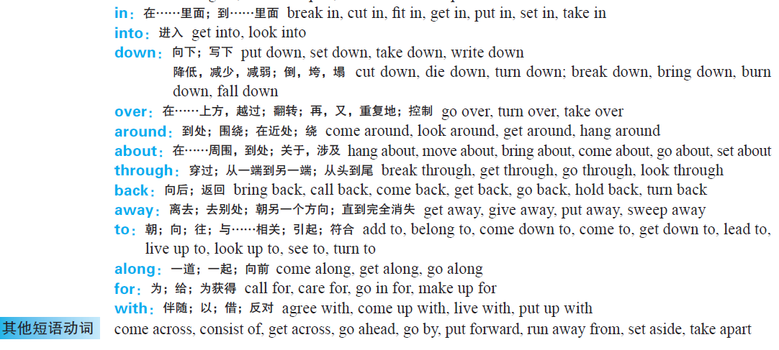

Slide 4
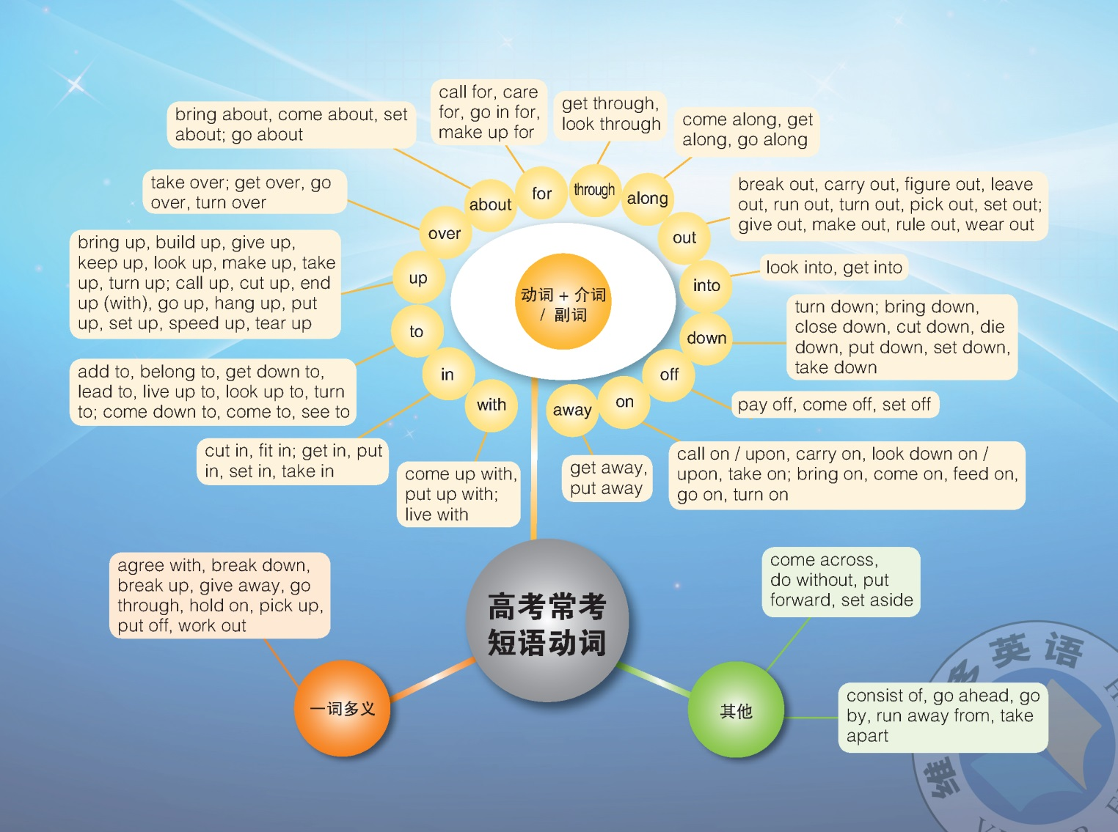

Slide 5

Part I
基础训练

Slide 6

Teaching Guide
教学重难点 | 概念意识
up, out, off | 关键小品词
go, put, set, take, break | 关键动词
pick up, break down, work out, break up, give away | 一词多义短语动词

Slide 7
关键小品词

Slide 8
up

Slide 9
up
表示 (由下) 往上
get up / go up / hold up / look up / pick up / put up /send up / set up ...
数字的“形状”
表示由小变大、由弱变强
bring up / build up / grow up / hurry up / speak up / speed up / turn up / warm up ...
向上
（词源义）
表示合在一起
add up / collect up / make up / pack up ...
raise
表示成碎片或分成几部分
break up / cut up / tear up ...
表示完结、用完、清除干净
clear up / dry up / eat up / end up / finish up / use up ...
表示靠近
catch up (with) / come up / walk up (to) ...

Slide 10
up
❶ 表示（由下）往上
1. get up ___________________________
2. go up ___________________________
3. hold up ___________________________
4. look up ___________________________
5. pick up ___________________________
6. put up ___________________________
7. send up ___________________________
8. set up ___________________________
起床；站起；起立
增长
举起；抬起；支撑；使停顿
抬头看
拿起；得到；取回；收集
举起；提高；公布；张贴；搭建
发出；射出
建起；竖起

Slide 11
❷ 表示由小变大、由弱变强
1. bring up ___________________________
2. build up ___________________________
3. grow up ___________________________
4. hurry up ___________________________
5. speed up ___________________________
6. speak up ___________________________
7. turn up ___________________________
8. warm up ___________________________
抚养
树立；逐步建立；增强
成熟；长成；形成
快点；赶快
加快速度
大声点说
开大；调高
暖起来；兴奋起来

Slide 12
❸表示合在一起
1. add up ___________________________
2. collect up ___________________________
3. make up ___________________________
4. pack up ___________________________
❹ 表示成碎片或分成几部分
1. break up ___________________________
2. cut up ___________________________
3. tear up ___________________________
把…加起来；合计
把（东西）收拾好 / 收起来
组成，构成；和解
收拾；打点
破碎；分解；驱散
切碎；剪碎
撕碎

Slide 13
❺ 表示完结、用完、清除干净
1. clear up ___________________________
2. dry up ___________________________
3. end up ___________________________
4. use up ___________________________
❻ 表示靠近
1. catch up (with) ___________________________
2. come up ___________________________
3. walk up ___________________________
清理
干涸
结束；告终
用光；耗尽
赶上
走近；靠近
走近

Slide 14
out

Slide 15
out
出来；向外
break out / come out / give out / let out / pick out / rule out / set out ...
向外
（基本义）
burn out / clear out / die out / run out / sell out / wear out ...
空；无；绝；尽
迁移过程 (动态)
carry out / drop out (of) / hold out / spread out / leave out ...
无遮蔽；出现
figure out / find out / make out / turn out / work out ...
感情；表现力

Slide 16
out
❶ 出来；向外
1. break out _________________________________
2. come out _________________________________
3. give out _________________________________
4. let out _________________________________
5. pick out _________________________________
6. rule out _________________________________
7. set out _________________________________
（火灾、战争等）突然爆发
出版，发行； 出来； 显现，结果是
发出 (光、热、信号等) ；公布；耗尽
发出（叫声等）；放出；泄露
挑选
排除；取消
出发；打算；阐述

Slide 17
❷ 空；无；绝；尽
1. die out __________________________
2. run out __________________________
3. sell out __________________________
4. wear out __________________________
❸ 迁移过程 （动态）
1. 实行；执行 ___________________________
2. 不再参与；退学 ___________________________
3. 遗漏；被忽视 ___________________________
灭绝；死光；消失
用完；耗尽
售完
穿破，磨损；(使) 疲乏；(使)厌倦
carry out
drop out (of)
leave out

Slide 18
❹ 无遮蔽；出现
1. figure out ___________________________
2. find out ___________________________
3. make out ___________________________
4. turn out ___________________________
5. work out ___________________________
___________________________
___________________________
弄清楚；弄明白；计算出
发现；查明；弄清 (情况)
勉强看见, 听见; 理解; 写出, 开列
原来 (是)；证明 (是)；结果 (是)
算出；解决，把…弄清楚；
制定 (出)；产生结果，被证明
有效；锻炼

Slide 19
off

Slide 20
off
离开；离去
drive off / head off / run off / set off ...
数字的“形状”
不在…上面; 下 (公交、火车、飞机等)
fall off / get off / keep off ...
离开
（词源义）
去除; 除掉; 移开
come off / cut off / take off ...
raise
(机器、设备、灯等) 停止运转
shut off / switch off / turn off ...
(协议、运动、事件等) 取消
call off / put off ...
burn off / finish off / kill off / pay off ...
结束; 消失

Slide 21
off
❶离开；离去
1. 驱车离开 ___________________________
2. 动身 (去) ___________________________
3. 跑开；溢出 ___________________________
4. 出 /引发；放 ___________________________
❷ 不在…上面；下（公交、火车、飞机等）
1. fall off ___________________________
2. get off ___________________________
3. keep off ____________________________
drive off
head off
run off
set off
（从…）掉下；跌落
下车；脱下（衣服等）
避开；（使）不接近

Slide 22
❸去掉；除掉；移开
1. come off ___________________________
2. cut off ____________________________
3. take off ____________________________
❹ (机器、设备、灯等) 停止运转
1. shut off __________________________
2. switch off ____________________________
3. turn off ___________________________
(从…) 离开；脱落；结果是，成为
切掉；切断；使隔绝
脱下 (衣、帽等)
关掉；切断
关上 (电灯、电视等)
关 (水、煤气、电灯等)

Slide 23
❺ (协议、运动、事件等) 取消
1. call off ___________________________
2. put off ___________________________
___________________________
❻ 结束；消失
1. burn off ________________________________
2. finish off ________________________________
3. kill off ________________________________
4. pay off ________________________________
取消；停止进行
延期，推迟；使反感，使不信任；
打扰，使分心
烧掉，烧除；(通过锻炼等) 消耗能量
吃光，喝光；杀死
大量杀死 / 消灭；使…停止；除掉
还清；取得好结果；解雇，遣散

Slide 24
关键动词

Slide 25
put

Slide 26
put
■ v
She called this afternoon to _____________the meeting to next week.
她下午打电话说把会议推迟到下周。
Remember to ____________________________to keep warm.
记得多穿点衣服保暖。
I didn’t see him but I heard him _____________________________.
我没看见他，但听到他播放他最喜欢的CD 了。 译林② – 1
put off
put on more clothes
put on his favourite CD

Slide 27
put on a performance of Hamlet
We once _____________________________________________.
我们曾表演过《哈姆雷特》。 北师大⑤ – 15
The firemen came and ______________________.
消防员来把火扑灭了。
The doctor asked me to ________________________.
医生叫我伸出舌头。
I was hoping Kenny could _______________________________.
我希望肯尼能让我留宿几天。
put out the fire
put out my tongue
put me up for a few days

Slide 28
put up with
I can’t _____________________their smoking any longer.
我再也无法忍受他们抽烟了。
_______________________________________, calling upon us to join in the actions for a greener earth.
校园中到处张贴着海报，号召我们加入到让地球更环保的行动中去。 2016 北京书面表达
They’ve __________________a lot of high-rise buildings recently.
最近他们盖起了很多高楼大厦。
Posters were put up around our school
put up

Slide 29
set

Slide 30
set
■ v
I _____________________the habits of snakes so I could trap them in the easiest way.
我着手研究蛇的习性，以便用最简单的方法捕捉它们。人教⑧ – 3
__________________each day to write, even if it is only five minutes.
每天留出一点儿时间来写作， 哪怕只有5分钟。
We ______________________, while the roads are empty.
我们应该7点出发，趁那时路上没什么车。
set about researching
Set aside some time
ought to set off at 7:00

Slide 31

We _______________ paint the whole house but finished only the front part that day.
那天我们打算把整个房子粉刷完，但只粉刷完了前面的部分。 2012 全国
Give me a call on Friday to
_____________________, OK?
星期五给我打电话安排个时间，
好吗？ 2014 湖南
set out to
set up a time

Slide 32
go

Slide 33
go
■ v
The villagers were ____________________________ as usual.
村民们如往常一样忙着自己的事。
Jason was determined not to ________________ his father’s wishes.
杰森决定不违背父亲的心愿。 2012 江西改
I overslept this morning because ___________________________.
今天早晨闹钟没有响，所以我睡过头了。 2009 江西
going about their business
go against
my morning clock didn’t go off

Slide 34
It took them an entire day to ____________________________.
他们花了整整一天时间才走出那片森林。
____________________those things that seem impossible, and achieve what we never believed we could.
去经历那些似乎不可能做到的事，去取得我们从未相信过自己能取得的成就。 2013 广东改
______________________________ health is above wealth.
健康胜于财富，这是不言而喻的。
go through the forest
Go through
It goes without saying (that)

Slide 35
take

Slide 36
take
■ v
After graduating from college, I _________________ to go travelling.
大学毕业后，我休假去旅行了一段时间。 2010 四川
Many businesses started up by college students __________________
thanks to the comfortable climate for business creation.
由于良好的创业环境，大学生开办的许多公司已有起色。
He was homeless, so we ________________ .
他无家可归，于是我们收留了他。
took some time off
have taken off
took him in

Slide 37
一词多义短语动词

Slide 38
pick up

Slide 39
pick up
用手“拿起”某 物
拿起；拾起
数字的“形状”
用车“捡起”人 / 物
(车辆等) 中途搭 (人)；中途带 (货)
用船“捡起”
营救；救起
“捡起”习惯 / 语言；去商店 “拿起”某物
拿起；捡起
（基本义）
(偶然地、无意地) 得到；学会；买到
raise
被设备“捡起”
取回；收集
去某地“捡起”某物
接收到
“捡起”话题 / 健康 / 情绪
重提 (话题)；恢复 (健康等)
“捡起”速度
提高；(风) 变大

Slide 40
【备考指导】
pick up
❶提起；拿起 ①拿起；拾起 ② (车辆等) 中途搭 (人)；中途带 (货) ③营救；救起 ❷得到 ①(偶然地、无意地) 得到；学会；买到 ②接收到 ❸取回；收集 ❹重提 (话题)；恢复 ❺ (健康等)提高；(风) 变大
➔ pick up释义❶的①②和释义❷的①②考频较高，释义❸的 “收集”作为考点考查过；
➔ pick up在高考听力、阅读、完形和写作中经常出现，为完形词汇。

Slide 41
break down

Slide 42
break down
机器、身体等“坍塌”
出故障；垮掉
形状或尺寸“合适”
谈判等 “坍塌”
（谈判等）失败
坍塌
（基本义）
特殊情感或态度“坍塌”
打破；消除
安装
具体事物“坍塌”
把…分成若干部分
符合；使……一致
情感“坍塌”
情不自禁地哭起来

Slide 43
【备考指导】
break down的释义“出故障；垮掉”考频较高，但其他释义也
有考查；
break down在高考听力、阅读和完形中经常出现，且常作为考
点，为完形词汇。

Slide 44
work out

Slide 45
work out
算出；总计达
“做出” 计算
形状或尺寸“合适”
“做出” 问题
解决；把…弄清楚
做出
work (做) +out (出来)
（基本义）
“做出” 计划
制定 (出)
安装
“做出” 效果
产生结果；被证明有效
符合；使……一致
“做出” 运动
锻炼；训练

Slide 46
【备考指导】
➔ work out的各层释义考频均较高；
➔ work out主要在高考听力、阅读、完形和写作中出现，为完形词汇。

Slide 47
break up

Slide 48

break up
Their ship __________________________.
他们的船碰上礁石撞破了。
Their marriage ______________________.
他们的婚姻关系已经破裂了。
The police came running and ____________________.
警察跑过来把人群驱散了。
broke up on the rocks
has broken up
broke up the crowd

Slide 49
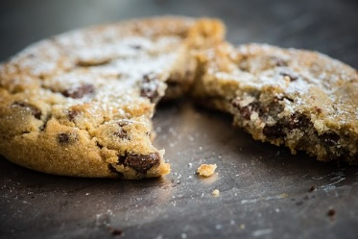
When do you __________________________?
你们什么时候放假过圣诞节？
_____________________________ several smaller ones
把公司分拆成几家小公司
break up for Christmas
break the company up into

Slide 50
【备考指导】
break up
(使) 破碎 ❷ (使关系等) 破裂 ❸分解；分拆
❹ 驱散；解散 ❺ (学校) 期终放假
➔ break up的释义❷考频较高；
➔ break up主要在高考阅读和完形中出现。

Slide 51
give away

Slide 52

give away
The Students’ Union called on us to ________________our used books to the students in the lower grades.
学生会号召我们把用过的书送给低年级的学生。
Would they _______________________________________?
他们会放弃赢得比赛的机会吗？ 2011 江苏
I will never __________________________again.
我绝不会再泄露你的秘密。北师大⑥ – 17
give away
give away their chance to win the game
give your secrets away

Slide 53
【备考指导】
➔ give (...) away 在高考阅读中考频较高。

